Slide 1

k

Slide 2


Git
رضا ادیبی سده

Slide 3


فهرست
مقدمه
نصب برنامه
ایجاد پروژه
اعمال تغییرات
برگرداندن تغییرات
gitignore
ریموت
شاخه( Branch )
ادغام شاخه‌ها( Merge )
Rebase

Slide 4

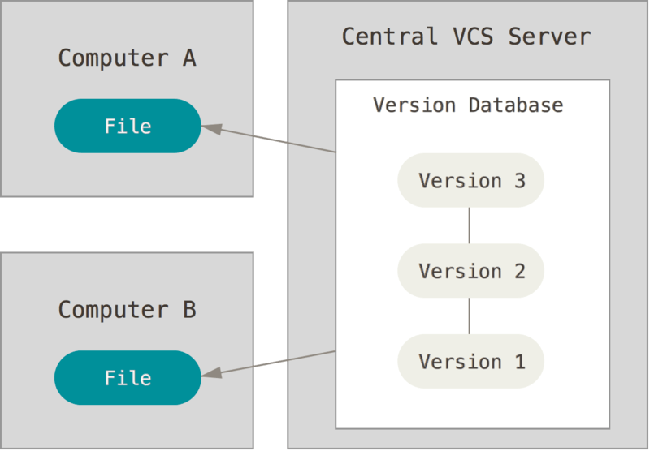
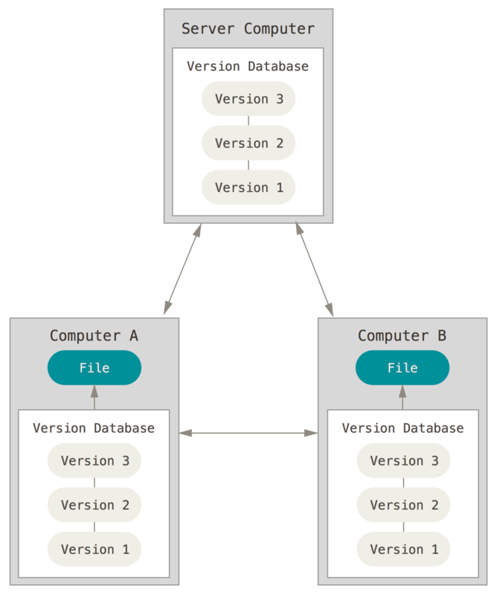
مقدمه
Version Control چیست؟
کنترل نسخه محلی.
کنترل نسخه متمرکز.
کنترل نسخه توضیع شده.
Notes:
+
«کنترل نسخه» چیست و چرا باید بدان پرداخت؟ کنترل نسخه سیستمی است که تغییرات را در فایل یا دسته‌ای از فایل‌ها ذخیره می‌کند و به شما این امکان را می‌دهد که در آینده به نسخه و نگارش خاصی برگردید. برای مثال‌های این کتاب شما از سورس کد نرم‌افزار به عنوان فایل‌هایی که نسخه آنها کنترل می‌شود استفاده می‌کنید. اگرچه در واقع می‌توانید تقریباً از هر فایلی استفاده کنید.
اگر شما یک گرافیست یا طراح وب هستید و می‌خواهید نسخه‌های متفاوت از عکس‌ها و قالب‌های خود داشته باشید (که احتمالاً می‌خواهید)، یک سیستم کنترل نسخه (Version Control System (VCS)) انتخاب خردمندانه‌ای است. یک VCS به شما این امکان را می‌دهد که فایل‌های انتخابی یا کل پروژه را به یک حالت قبلی خاص برگردانید، روند تغییرات را بررسی کنید، ببینید چه کسی آخرین‌بار تغییری ایجاد کرده که احتمالاً مشکل آفرین شده، چه کسی، چه وقت مشکلی را اعلام کرده و…​ استفاده از یک VCS همچنین به این معناست که اگر شما در حین کار چیزی را خراب کردید و یا فایل‌هایی از دست رفت، به سادگی می توانید کارهای انجام شده را بازیابی نمایید. همچنین مقداری سربار به فایل‌های پروژه‌تان افزوده می‌شود.
+
سیستم‌های کنترل نسخهٔ محلی
روش اصلی کنترل نسخهٔ کثیری از افراد کپی کردن فایل‌ها به پوشه‌ای دیگر است (احتمالاً با تاریخ‌گذاری، اگر خیلی باهوش باشند). این رویکرد به علت سادگی بسیار رایج است هرچند خطا آفرینی بالایی دارد. فراموش کردن اینکه در کدام پوشه بوده‌اید و نوشتن اشتباهی روی فایل یا فایل‌هایی که نمی‌خواستید روی آن بنویسید بسیار ساده است.
برای حل این مشکل، سال‌ها قبل VCSهای محلی را توسعه دادند که پایگاه داده‌ای ساده داشت که تمام تغییرات فایل‌های تحت مراقبتش را نگهداری می‌کرد.
یکی از شناخته‌شده‌ترین ابزاری‌های کنترل نسخه، سیستمی به نام RCS بود که حتی امروز، با بسیاری از کامپیوترها توزیع می‌شود. RCS با نگه داشتن مجموعه‌هایی از پچ‌ها (Patch/وصله) — همان تفاوت‌های بین نگارش‌های گوناگون فایل‌ها — در قالبی ویژه کار می‌کند؛ پس از این، با اعمال پچ‌ها می‌تواند هر نسخه‌ای از فایل که مربوط به هر زمان دلخواه است را بازسازی کند.
+
سیستم‌های کنترل نسخه ی متمرکز
چالش بزرگ دیگری که مردم با آن روبرو می شوند نیاز به همکاری با توسعه‌دهندگانی است که با سیستم‌های دیگر کار می‌کنند. دربرخورد با این چالش سیستم‌های کنترل نسخه متمرکز( (Centralized Version Control System (CVCS ) ایجاد شدند. این قبیل سیستم‌ها( چون CVS، ساب‌ورژن و Preforce ) یک سرور دارند که تمام فایل‌های نسخه‌بندی شده را در بر دارد و تعدادی کلاینت( Client/خدمت‌گیرنده ) که فایل‌هایی را از آن سرور چک‌اوت( Checkout/وارسی ) می‌کنند. سال‌های سال این روش استاندارد کنترل نسخه بوده است.
این ساماندهی به ویژه برای VCSهای محلی منافع و مزایای بسیاری دارد. به طور مثال هر کسی به میزان مشخصی از فعالیت‌های دیگران روی پروژه آگاهی دارد. مدیریان دسترسی و کنترل مناسبی بر این دارند که چه کسی چه کاری می تواند انجام دهد؛ همچنین مدیریت یک CVCS خیلی آسان‌تر از درگیری با پایگاه‌داده‌های محلی روی تک تک کلاینت‌هاست.
هرچند که این گونه ساماندهی معایب جدی نیز دارد. واضح‌ترین آن رخدادن خطا در سروری که نسخه‌ها در آن متمرکز شده است. اگر که سرور برای یک ساعت غیرفعال باشد، در طول این یک ساعت هیچ‌کس نمی تواند همکاری یا تغییراتی که انجام داده است را ذخیره نماید. اگر هارددیسک سرور مرکزی دچار مشکلی شود و پشتیبان مناسبی هم تهیه نشده باشد همه چیز (تاریخچه کامل پروژه بجز اسنپ‌شات‌هایی که یک کلاینت ممکن است روی کامپیوتر خود ذخیره کرده باشد) از دست خواهد رفت. VCSهای محلی نیز همگی این مشکل را دارند — هرگاه کل تاریخچه پروژه را در یک مکان واحد ذخیره کنید، خطر از دست‌دادن همه چیز را به جان می‌خرید.
+
سیستم‌های کنترل نسخه توزیع‌شده
اینجا است که سیستم‌های کنترل نسخه توزیع‌شده (Distributed Version Control System (DVCS) ) نمود پیدا می‌کنند. در یک DVCS ( مانند گیت، Mercurial، Bazaar یا Darcs ) کلاینت‌ها صرفاً به چک‌اوت کردن آخرین اسنپ‌شات فایل‌ها اکتفا نمی‌کنند؛ بلکه آن‌ها کل مخزن( Repository ) را کپی عینی یا آینه( Mirror ) می‌کنند که شامل تاریخچه کاملش هم می‌شود. بنابراین اگر هر سروری که سیستم‌ها به واسطه آن در حال تعامل با یکدیگر هستند متوقف و از کار بیافتد، با کپی مخرن هر کدام از کاربران بر روی سرور، می‌توان آن را بازیابی کرد. در واقع هر کلون، پشتیبان کاملی از تمامی داده‌ها است.
علاوه بر آن اکثر این سیستم‌ها تعامل کاری خوبی با مخازن متعدد خارجی دارند و از آن استقبال می‌کنند، در نتیجه شما می‌توانید با گروه‌های مختلفی به روش‌های مختلفی در قالب پروژه‌ای یکسان به‌صورت همزمان همکاری کنید. این قابلیت این امکان را به کاربر می‌دهد که چندین جریان کاری متنوع، مانند مدل‌های سلسه مراتبی، را پیاده‌سازی کند که انجام آن در سیستم‌های متمرکز امکان‌پذیر نیست.

Slide 5
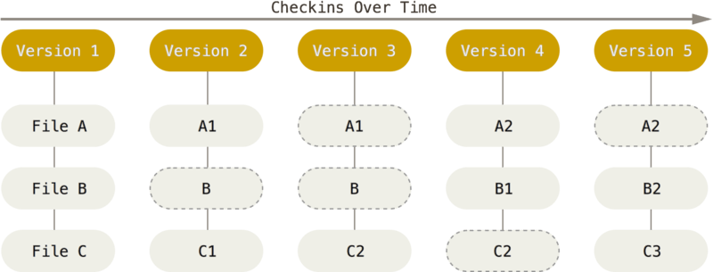
چرا گیت( Git )؟
گیت به داده‌ها به چشم اسنپ‌شات نگاه می‌کند نه لیستی از تغییرات اعمال شده روی فایل‌ها.
گیت خارق‌العاده سریع، بسیار بهینه در مواجه با پروژه‌های بزرگ و حاوی سیستم انشعابی باورنکردنی برای توسعه غیرخطی است.
غالب عملیات‌ها در گیت محلی است.
گیت یکپارچگی دارد.
به طور کلی گیت فقط داده می‌افزاید.
Notes:
+
تفاوت اصلی بین گیت و هر VCS دیگری (ساب‌ورژن و دوستان) در نحوهٔ نگرش گیت به داده‌هایش است. از منظر مفهومی، بیشتر دیگر سیستم‌ها اطلاعات را به عنوان لیستی از تغییرات اعمال شده روی یک فایل پایه ذخیره می‌کنند. این دسته از سیستم‌ها (CVS، ساب‌ورژن، Perforce، Bazaar، و غیره) به اطلاعاتی که ذخیره می‌کنند به عنوان مجموعه‌ای از فایل‌ها و تغییراتی که در طی زمان به آنها اعمال شده می‌نگرند (به طور کل این رفتار کنترل نسخه دلتا-پایه نامیده می‌شود).
گیت به داده یا ذخیره‌کردن آن به این نحو نمی‌نگرد. در عوض، گیت به داده‌هایش بیشتر به مانند یک سری از اسنپ‌شات‌هایی از یک فایل‌سیستم مینیاتوری می‌نگرد. با گیت، هر بار که کامیت (Commit/واگذاری) — یا وضعیت پروژه را ذخیره — می‌کنید، گیت یک تصویر از تمام شمایل فایل‌های شما در آن لحظه می‌گیرد و یک رفرنس را به آن اسنپ‌شات در خود ذخیره می‌کند. برای بهینه بودن، اگر فایل‌ها تغییری نکرده بودند، گیت دیگر آن فایل را ذخیره نمی‌کند و فقط یک لینک به نسخه قبلی عیناً مشابه آن فایل که قبلاً ذخیره کرده بود را جایگزین می‌کند. گیت به داده‌هایش بیشتر به مثل جریانی از اسنپ‌شات‌ها می‌نگرد.
این نقطه تمایز مهمی بین گیت و تقریباً تمام دیگر VCSهاست؛ باعث این است که گیت غالب دیدگاه‌های کنترل نسخه را که بیشتر سیستم‌ها از نسل‌های قبل کپی کرده بودند را بازبینی کند. همین اصل گیت را بیشتر یک فایل‌سیستم کوچک با ابزارهای افزودهٔ خارق‌العاده قدرتمند می‌کند تا یک VCS خشک و خالی. در ادامه، هنگامی که برنچ‌سازی در شاخه‌سازی در گیت توضیح داده شد، مفصل‌تر مزایای دیدن داده‌هایتان به روش گیت را بررسی خواهیم کرد.
+
اکثر عملیات‌ها در گیت فقط به فایل‌های محلی و منابع نیاز دارند تا کار کنند — عموماً اطلاعاتی از کامپیوتر دیگری روی شبکهٔ شما احتیاج نیست. اگر به یک CVCS دیگر عادت دارید که بیشتر عملیات‌ها آن تأخیر مازاد شبکه را دارند، این جنبه از گیت باعث می‌شود که فکر کنید خدایان سرعت گیت را با قدرت‌های ماورا طبیعی تجهیز کردند. چراکه شما تمام تاریخچه پروژه را همین جا روی هارد‌دیسک خود دارید، اکثر عملیات‌ها تقریباً درجا انجام می‌شوند.
+
هر چیزی در گیت قبل از اینکه ذخیره شود چک‌سام می‌شود و سپس متعاقباً با آن چک‌سام فراخوانی می‌شود. این بدان معناست که غیرممکن است که محتوای فایل یا پوشه‌ای را بدون اینکه گیت متوجه شود ویرایش کنید. این کاکرد درون گیت و در پایین‌ترین مرتبه‌ها ساختار یافته و با تاروپود فلسفه‌اش همراه است. ممکن نیست که شما اطلاعات را حین انتقال یا بر اثر خرابی از دست بدهید بدون اینکه گیت آنرا تشخیص دهد.
+
وقتی که کاری در گیت می‌کنید، تقریباً همهٔ آن افزودن به اطلاعات درون پایگاه‌داده گیت است. به بیان دیگر، انجام کاری که سیستم نتواند آنرا بازگردانی کند یا اجبار آن به پاک‌سازی کامل اطلاعات به هر نحو بسیار دشوار است. اما در هر VCS دیگر، شما می‌توانید تغییراتی که هنوز کامیت نکرده‌اید بهم بریزید یا از دست بدهید، اما بعد از اینکه یک اسنپ‌شات به گیت کامیت کردید، از دست دادن آن بسیار مشکل است، بخصوص اگر به طور منظم پایگاه‌داده‌تان را به مخزنی دیگر پوش( Push/هل دادن ) می‌کنید.

Slide 6
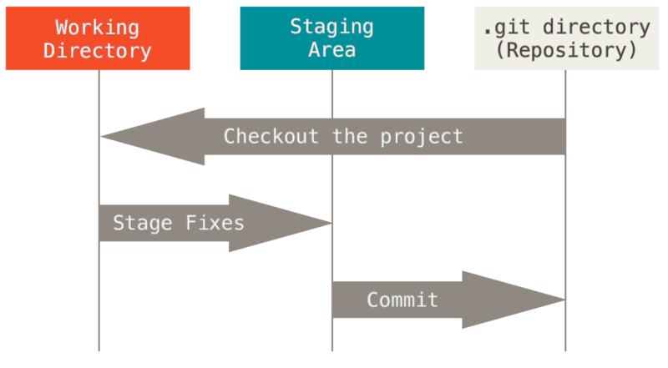
در گیت سه حالت داریم:
گیت سه حالت اصلی دارد که فایل‌های شما می‌توانند به خود بگیرند: ویرایش شده، استیج شده و کامیت شده.
ویرایش‌شده( Modified ) به این معناست که شما تغییری در فایل ایجاد کرده‌اید اما هنوز آن را به پایگاه داده خود کامیت نکرده‌اید.
استیج‌شده به این معناست که شما ویرایشی در نسخه حال فایل را علامت‌گذاری کرده‌اید تا به اسنپ‌شاتِ کامیت بعدی شما اضافه شود.
کامیت‌شده به این معناست که اطلاعات با امنیت کامل در پایگاه‌داده محلی شما ذخیره شده‌اند.

Slide 7
نصب برنامه
نصب روی ویندوز
چند راه برای نصب گیت روی ویندوز وجود دارد. رسمی‌ترین نسخه روی وبسایت گیت برای دانلود موجود است. کافیست به http://git-scm.com/download/win مراجعه کنید و دانلود شما به طور خودکار شروع می‌شود. به خاطر داشته باشید که این یک پروژه به نام گیت برای ویندوز است که از خود گیت جداست؛ برای اطلاعات بیشتر در این باره به https://gitforwindows.org مراجعه کنید.
اضافه کردن کاربر
اولین کاری که باید هنگام نصب گیت انجام دهید تنظیم نام کاربری و آدرس ایمیل خود است. این اصل مهمی است چرا که هر گیت کامیت از این اطلاعات استفاده می‌کند و به صورت غیرقابل تغییر درون کامیت‌هایی که شما می‌سازید حک می‌شود:
git config --global user.name "John Doe"
git config --global user.email johndoe@example.com
فقط لازم است که یکبار این کار را انجام دهید (تنها در حالتی که آپشن --global را به دستور بدهید)، چرا که گیت همیشه از این اطلاعات برای هر کاری در آن سیستم استفاده خواهد کرد. اگر می‌خواهید این را با یک نام یا ایمیل متفاوت برای پروژه‌ای خاص بازنویسی کنید، مادامی که در آن پروژه هستید می‌توانید بدون --global آن را اجرا کنید.
انتخاب ویرایشگر متن
اکنون که هویت شما تنظیم شده است، می‌توانید ویرایشگر پیش‌فرضی که هنگام تایپ پیام، گیت احتیاج دارد را تنظیم کنید. در صورتی که تنظیم نشود گیت از ویرایشگر پیش‌فرض سیستم استفاده می‌کند.
git config --global core.editor “C:/Program Files/Notepad++/notepad++.exe” -multiInst -notabbar -nosession -noPlugin

Slide 8
ایجاد پروژه
برای ایجاد پروژه دو مسیر را می‌توان دنبال کرد:
تبدیل یک پوشه محلی به مخزن گیت.
یک پوشه جدید ایجاد کنید.
خط فرمان( command-line ) را باز کرده و به پوشه مورد نظر وارد شوید( cmd: cd path/to/directory/ ).
با اجرای دستور git init در داخل پوشه، یک فایل .git ایجاد شده و از این به بعد گیت تغییرات درون این پوشه را دنبال خواهد کرد.
نسخه برداری( clone ) از یک مخزن موجود.
وارد یکی از سرورهای گیت( Github، Gitlab، Microsoft Azure یا ... ) بشوید.
لینک یک مخزن را کپی کنید.
یک پوشه جدید در کامپیوتر خود ایجاد کنید.
خط فرمان( command-line ) را باز کرده و به پوشه مورد نظر وارد شوید( cmd: cd path/to/directory/ ).
از اتصال به اینترنت اطمینان حاصل کنید و دستور git clone “your url” را اجرا کنید تا فایل‌های روی سرور به پوشه شما منتقل شوند.

Slide 9
اعمال تغییرات
اندکی پیش توضیح دادیم که در گیت برای داده‌ها سه مرحله وجود دارد( ویرایش شده، استیج شده و کامیت شده ).
برای آگاهی از وضعیت فایل‌ها از دستور git status استفاده می‌شود که فایل‌های ویرایش شده و استیج شده را به شما نمایش می‌دهد.
برای استیج کردن یک فایل ویرایش شده می‌توانید از دستور git add “file name” استفاده کنید و برای استیج کردن تمام فایل‌های ویرایش شده از دستور git add –A استفاده می‌شود.
در نهایت برای کامیت کردن فایل‌های استیج شده می‌توانید از دستور git commit –m “your commit tag” استفاده کنید که اسنپشاتی از فایل‌ها تهیه کرده و در پایگاه داده محلی ذخیره می‌کند.
پ.ن: با گزینه –m می‌توانید یک تگ( نام، پیام یا ... ) به کامیت خود اضافه کنید و در آینده برای checkout کردن به این کامیت از تگ کامیت استفاده کنید.
برای مشاهده لیست کامیت‌های انجام شده روی مخزن خود نیز می‌توانید از دستور git log استفاده کنید.
پ.ن: برای اطلاعات بیشتر به https://git-scm.com/book/en/v2/Git-Basics-Viewing-the-Commit-History مراجعه کنید.

Slide 10
برگرداندن تغییرات
آیا با کامیت کردن تغییرات امکان تصحیح خطا را از خودمان می‌گیریم؟
یکی از برگشت‌های معمول زمانی صورت می‌گیرد که زودتر از آن‌چه که باید تغییرات را کامیت کرده‌اید یا بعد از کامیت کردن متوجه مشکلی در فایل‌های کامیت شده یا تگ کامیت می‌شوید. در این حالت با استفاده از گزینه --amend( git commit –m “new tag” -–amend ) می‌توانید فایل‌های استیج شده را به کامیت قبلی اضافه کنید و تگ کامیت را نیز ویرایش کنید.
برداشتن داده از حالت استیج شده یکی دیگر از امکانات مورد نیاز می‌باشد، چرا که در بعضی مواقع کاربر به جای git add “file name” از git add –A( یا git add * ) استفاده می‌کند که همه‌ی فایل‌های ویرایش شده را به حالت استیج شده می‌برد. اگر به پیامی که دستور git status نمایش می‌دهد دقت کنید می‌بینید که نوشته شده است « use "git restore --staged <file>..." to unstage » که نحوه خارج کردن فایل( ها ) از حالت استیج شده را نشان می‌دهد.
بازگرداندن فایل به وضعیتی که در آخرین کامیت داشته است یکی از راه‌های معمول برای درست کردن چیزی است که خراب کرده‌ایم، با این کار تمام تغییراتی که از آخرین کامیت بر روی یک فایل صورت گرفته است برگردانده می‌شوند و فایل به وضعیت سابق خود باز می‌گردد. برای انجام این کار مجددا به راهنمایی‌های دستور git status دقت می‌کنیم: «use "git restore <file>..." to discard changes in working directory ».
البته امکان بازگشت به کامیت‌های قبلی را نیز داریم که در آینده به آن خواهیم پرداخت.

Slide 11
gitignore
آیا همه داده‌ها باید در مخزن ذخیره شوند؟
گیت امکانی برای نادیده گرفتن برخی داده‌ها فراهم کرده است تا کاربر قادر باشد برخی فایل‌ها را از دید گیت مخفی کند.
برای انجام این کار کافی است که در مسیری که می‌خواهید از در آن اطلاعات را از دید گیت مخفی کنید یک فایل با پسوند .gitignore ایجاد کنید و نام فایل( ها ) یا مسیر منتهی به آن( ها ) را در این فایل متنی بنویسید. در صورتی که فایل( های ) مورد نظر در گیت ذخیره نشده باشند از این پس نیز توسط گیت دنبال نمی‌شوند.
البته در سطح وب ابزارهایی برای ایجاد فایل .gitignore با توجه به تکنولوژی‌هایی که در پروژه خود استفاده کرده‌اید وجود دارد( مثلا https://www.toptal.com/developers/gitignore ).

Slide 12
ریموت
ریموت چیست؟
مشاهده ریموت‌ها:
مشاهده ریموت‌ها به سادگی با دستور git remote امکان پذیر است.
اضافه کردن مخازن ریموت:
مخازنی که به وسیله دستور git clone بر روی کامپیوتر خود کپی کردید همواره یک ریموت( ریموتی که کلون از آن صورت گرفته ) دارند اما برای اضافه کردن ریموت جدید به یک مخزن محلی می‌توانید از دستور git remote add <shortname> <url> استفاده کنید که یک ریموت با آدرس نوشته شده و نام دلخواه به مخزن شما اضافه می‌کند.
فچ و پول کردن از ریموت‌ها:
دستور git fetch <remote> تمام اطلاعات ریموت که روی سیستم محلی شما وجود ندارند را به سیستم محلی شما کپی می‌کند، اما دستور git pull <remote> علاوه بر کپی کردن اطلاعات از سرور این اطلاعات را با اطلاعات محلی شما نیز ادغام می‌کند.
پوش کردن به ریموت:
در مرحله‌ای شما نیاز دارید که تغییرات اعمال شده روی نسخه محلی( کامیت‌ها ) را به ریموت خود ارسال کنید، این کار با دستور git push <remote> <branch> صورت می‌گیرد که در آینده به موضوع برنچ خواهیم پرداخت.
تغییر نام و حذف ریموت:
با دستور git remote rename <old name> <new name> به سادگی می‌توانید نام ریموت را تغییر بدهید و با دستور git remote remove <name> می‌توانید ریموت و تمام برنچ‌های پیگیر و پیکربندی‌های مربوط به ریموت را پاک کنید.
Notes:
برای اینکه بتوانید در هر پروژهٔ گیت همکاری کنید، دانستن شیوهٔ مدیریت مخزن‌های ریموت لازم است. مخازن ریموت یک نسخه از پروژهٔ شما هستند که در اینترنت یا جایی دیگر در شبکه قرار دارند. می‌توانید چند تا از آنها داشته باشید که معمولاً هر کدام برای شما یا فقط قابل خواندن یا خواندنی/نوشتی هستند. همکاری با دیگران شامل درگیری با مدیریت این مخازن ریموت و پوش و پول کردن داده از و به آنها به هنگام اشتراک کار است. مدیریت مخازن ریموت به مفهوم دانستن نحوه افزودن مخازن ریموت، حذف کردن ریموت‌های منقضی، مدیریت شاخه‌های گوناگون ریموت و تعریف آنها به عنوان دنبال‌شده یا دنبال‌شنده و غیره است. در این بخش ما درباره برخی از مهارت‌‌های مدیریت-ریموت صبحت خواهیم کرد.

Slide 13
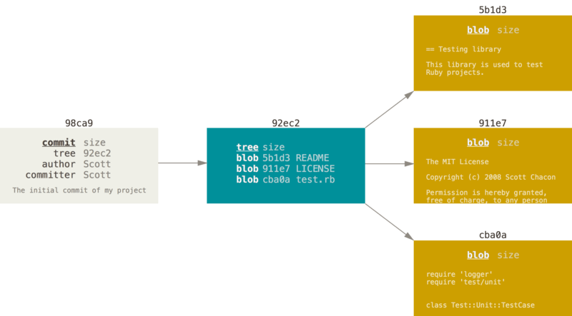
شاخه( Branch )
شاخه‌سازی( شعبه سازی ) به چه معناست؟
شاخه‌ها در گیت:
در هنگام کامیت چه چیزی ذخیره میشود؟
شاخه در عمل چیست؟
وقتی یک برنچ جدید می‌سازید چه اتفاقی می‌افتد؟
چگونه گیت می‌داند که روی چه شاخه‌ای کار می‌کنید؟
ساختن شاخه جدید:
برای ساخت یک شاخه جدید( اشاره‌گر به مکان کنونی HEAD ) کافی است از دستور git branch <branch name> استفاده کنید تا یک شاخه جدید با نام دلخواه برای شما ساخته شود.
تعویض شاخه‌ها:
برای تعویض یا جابه‌جایی به یک برنچ از پیش ساخته شده دستور git checkout را اجرا می‌کنید.
Notes:
+شاخه یا شعبه‌سازی (Branching) به معنی این است که شما از مسیر اصلی توسعه جدا شده و به ادامهٔ کار، بدون خرابی به بار آوردن در مسیر اصلی بپردازید.
+وقتی یک کامیت می‌سازید، گیت یک آبجکت کامیت که شامل یک نشانگر به اسنپ‌شات دربرگیرندهٔ اطلاعات صحنهٔ شماست را ذخیره می‌کند. این آبجکت همچنین شامل نام نویسنده و آدرس ایمیل او، پیغامی که وارد کرده‌اید و یک نشانگر به کامیت یا کامیت‌هایی که مستقیماً قبل این کامیت (والد یا والدین) آمده‌اند است: صفر والد برای کامیت اولیه، یک والد برای یک کامیت معمولی و چند والد برای یک کامیت مرج حاصل یک یا چند برنچ.
وقتی کامیتی را با اجرای git commit می‌سازید، گیت همهٔ زیرپوشه‌ها (در مثال فقط روت پروژه) را چک‌سام می‌کند و آن‌ها را به عنوان یک آبجکت درخت در مخزن گیت ذخیره می‌کند. سپس گیت یک کامیت آبجکت که متادیتا و نشانگری که به روت درخت پروژه دارد می‌سازد تا بتواند اسنپ‌شات پروژه را هنگامی که نیاز بود بازسازی کند.
+یک برنچ گیت یک نشانگر سبک‌وزن قابل انتقال به یکی از این کامیت‌هاست. نام پیش‌‌فرض برنچ در گیت master است. همچنان که کامیت می‌سازید، یک برنچ master برایتان ساخته می‌شود که به آخرین کامیتی که ساخته‌اید اشاره می‌کند. هر بار که کامیت می‌کنید نشانگر برنچ master به طور خودکار به جلو حرکت می‌کند.
+انجام این کار یک نشانگر جدید برای شما می‌سازد تا آنرا به این سو و آن سو انتقال دهید. فرض بر این بگذاریم که می‌خواهید برنچ جدیدی با نام testing بسازید.
+گیت نشانگر خاصی به نام HEAD (هد) را در خود دارد. به خاطر داشته باشید این مفهوم تفاوت زیادی با مفهوم HEAD در دیگر VCSها، مانند ساب‌ورژن یا CVS، دارد که ممکن است از پیشتر به یاد داشته باشید. در گیت، هد نشانگری است که به برنچ محلی که روی آن هستید اشاره می‌کند. در مثالی که روی آن کار می‌کنیم شما هنوز روی master هستید. دستور git branch فقط یک برنچ جدید ساخت — به برنچ جدید نقل مکان نکرد.

Slide 14

مزیت استفاده از شاخه‌ها چیست؟

Slide 15
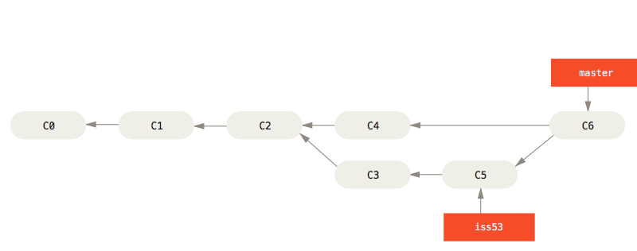
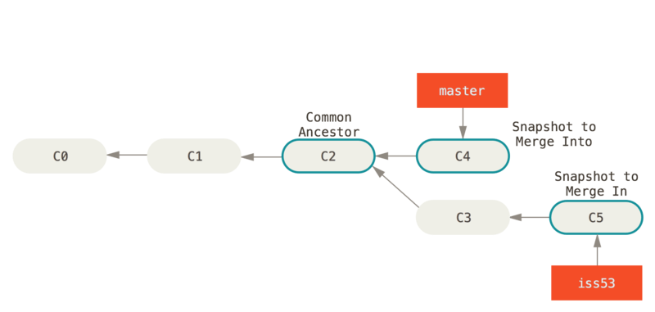
ادغام شاخه‌ها
چگونه شاخه‌ها را با هم ادغام کنیم؟
برای ادغام شاخه «الف» با شاخه «ب» ابتدا به شاخه «ب» تغییر شاخه می‌دهیم و سپس با استفاده از دستور git merge <branch> شاخه‌ی الف را به شاخه‌ی ب ادغام می‌کنیم.

Slide 16
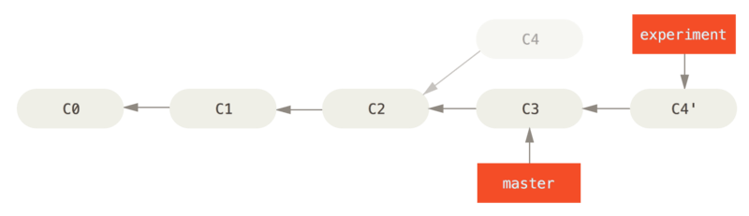
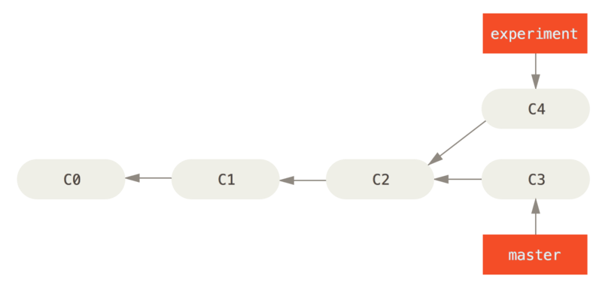
Rebase
Rebase کردن چیست؟
چگونه Rebase کنیم؟
برای انجام عمل Rebase کافی است که HEAD را روی برنچی که می‌خواهید به برنچ دیگری اضافه کنید قرار بدهید و سپس با استفاده از دستور git rebase <branch name> برنچ کنونی به برنچ نامبرده اضافه می‌شود.
Rebase در مقابل ادغام!
Notes:
+این عملیات با رفتن به والد مشترک دو برنچ (آنکه رویش قرار دارید و آنکه رویش ریبیس‌ می‌کنید)، گرفتن دیف معرفی شده در هر کامیت برنچی که روی آن هستید، ذخیره آن دیف‌ها روی فایل‌های موقت، بازنشانی برنچ فعلی به کامیت برنچی که روی آن ریبیس می‌کنید و در نهایت اعمال به ترتیب تغییرات کار می‌کند.
+حال که ریبیس و مرج را در عمل دیدید، ‌ممکن است به این فکر کنید که کدام بهتر است. پیش از اینکه به آن پاسخ دهیم بیایید کمی به عقب بازگردیم و به مبحث اینکه تاریخچه چه معنایی دارد بپردازیم.
از دیدگاهی تاریخچهٔ کامیت‌‌های مخزن شما ثبت وقایع اتفاق افتاده است. سندی تاریخی و باارزش است که نباید با آن خیلی بازی کرد. از این زاویه دید تغییر دادن تاریخچهٔ کامیت‌ها تقریباً تعریف را نقض می‌کند؛ شما در حال دروغ گفتن دربارهٔ اتفاقاتی هستید که واقعاً افتاده‌اند. پس اگر دسته‌ای از مرج کامیت‌های شلوغ داشته باشیم چه کنیم؟ اتفاقی است که افتاده و مخزن باید آنرا برای آیندگان نگه دارد.
در نقطه مقابل دیدگاهی است که می‌گوید تاریخچهٔ کامیت‌ها داستان چگونگی ساخت پروژهٔ شما است. پیش نمی‌آید که اولین پیش‌نویس یک کتاب و راهنمایی درباره اینکه «چرا نرم‌افزارتان مستحق ویرایش‌های محتاطانه است» منتشر کنید. افرادی که این دیدگاه را دارند از ابزارهایی مانند rebase و filter-branch استفاده می‌کنند تا داستان را به نحوی بسرایند که برای خوانندگان احتمالی پخته باشد.
حال برای جواب دادن به اینکه مرج بهتر است یا ریبیس: خوشبختانه ملاحظه می‌کنید که جواب دادن خیلی ساده نیست. گیت ابزار قدرتمندی است، به شما اجازهٔ انجام خیلی کار‌ها را به خصوص روی تاریخچه‌تان می‌دهد، اما هر تیم و هر پروژه متفاوت است. حال که می‌دانید چگونه این‌ها کار می‌کنند، به شما بستگی دارد که تصمیم بگیرید که کدام برای شرایط بخصوص شما بهترین است.
در کل بهترین حالت ممکن این است که تغییرات محلی را که اعمال کرده‌اید اما منتشر نکرده‌اید ریبیس کنید تا پیش از پوش تاریخچهٔ شما تمیز باشد، اما هرگز هیچ چیزی را که جایی پوش کرده‌اید ریبیس نکنید.

Slide 17
پایان

